Slide 1
Face to BMI
金融科技與文字探勘 郭威漢 劉宇翔 廖昱誠

Slide 2
軟體相依
Python 3.6
tensorflow-gpu 1.12.0 <pip>
dlib 19.6.1 <pip>
os
numpy
keras
pandas
cv2
PIL

Slide 3
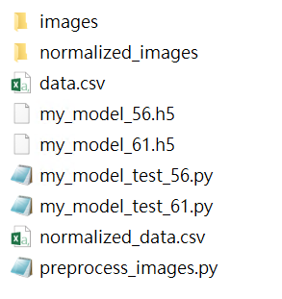
資料匣內容
原始圖片
自動生成裁減圖
name: 檔案名 bmi: BMI值
Model and Weights
evaluate
裁減圖片並生成 normalized csv

Slide 4
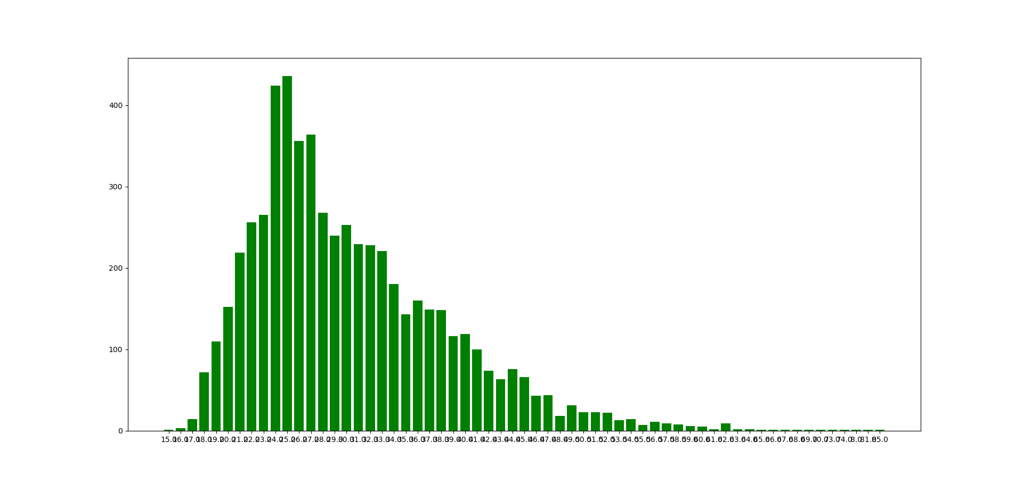
訓練樣本
15~70, 73., 74., 80., 81., 85. 不連續 => 過濾成15~70 (56類)
累積
BMI

Slide 5
結果 (訓練集)
以61類做分類 準確度 0.983
以誤差10%以內計算 有98.7%達標準
以誤差20%以內計算 有99.6%達標準

Slide 6
結果 (驗證集)
以56類做分類 準確度 > 0.8
可以預測的準確度 > 0.86

Slide 7
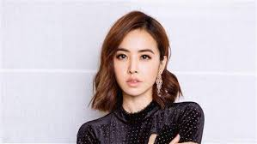
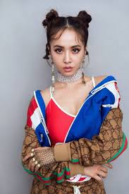
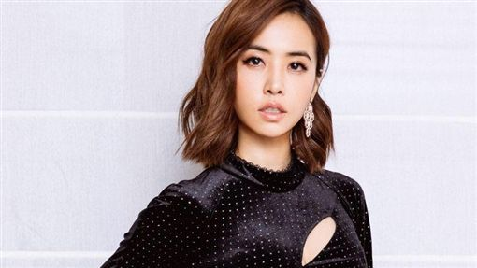
結果(驗證集)
20
21
20

Slide 8
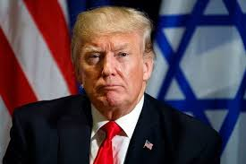
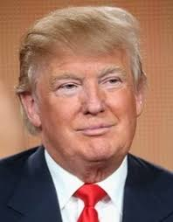
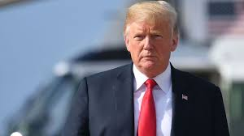
結果(驗證集)
27
31
34

Slide 9
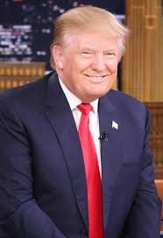
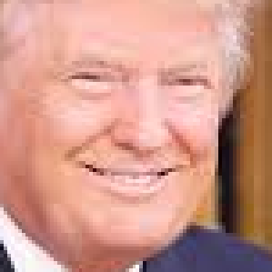
失敗情況
43
解析度低
側臉
NG

Slide 10
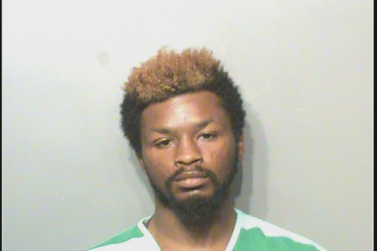
問題
294987.jpg
身高 2.946公尺 (bmi =8)
解決方案：剔除
5994張照片 裁減臉部只剩 5822張
解決方案：實際預測時，取多張圖片

Slide 11
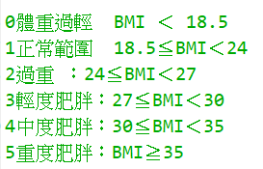
失敗總集
直接使用bmi數值當作label + mae
(1.) + 提取特徵層做SVR
合併成五類

Slide 12
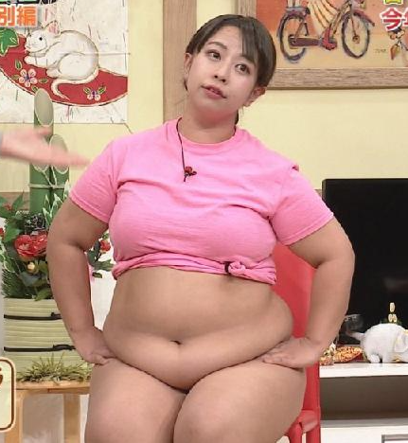
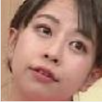
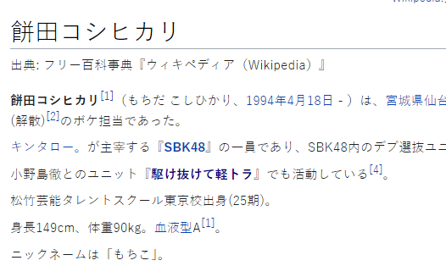
失敗案例
21

Slide 13
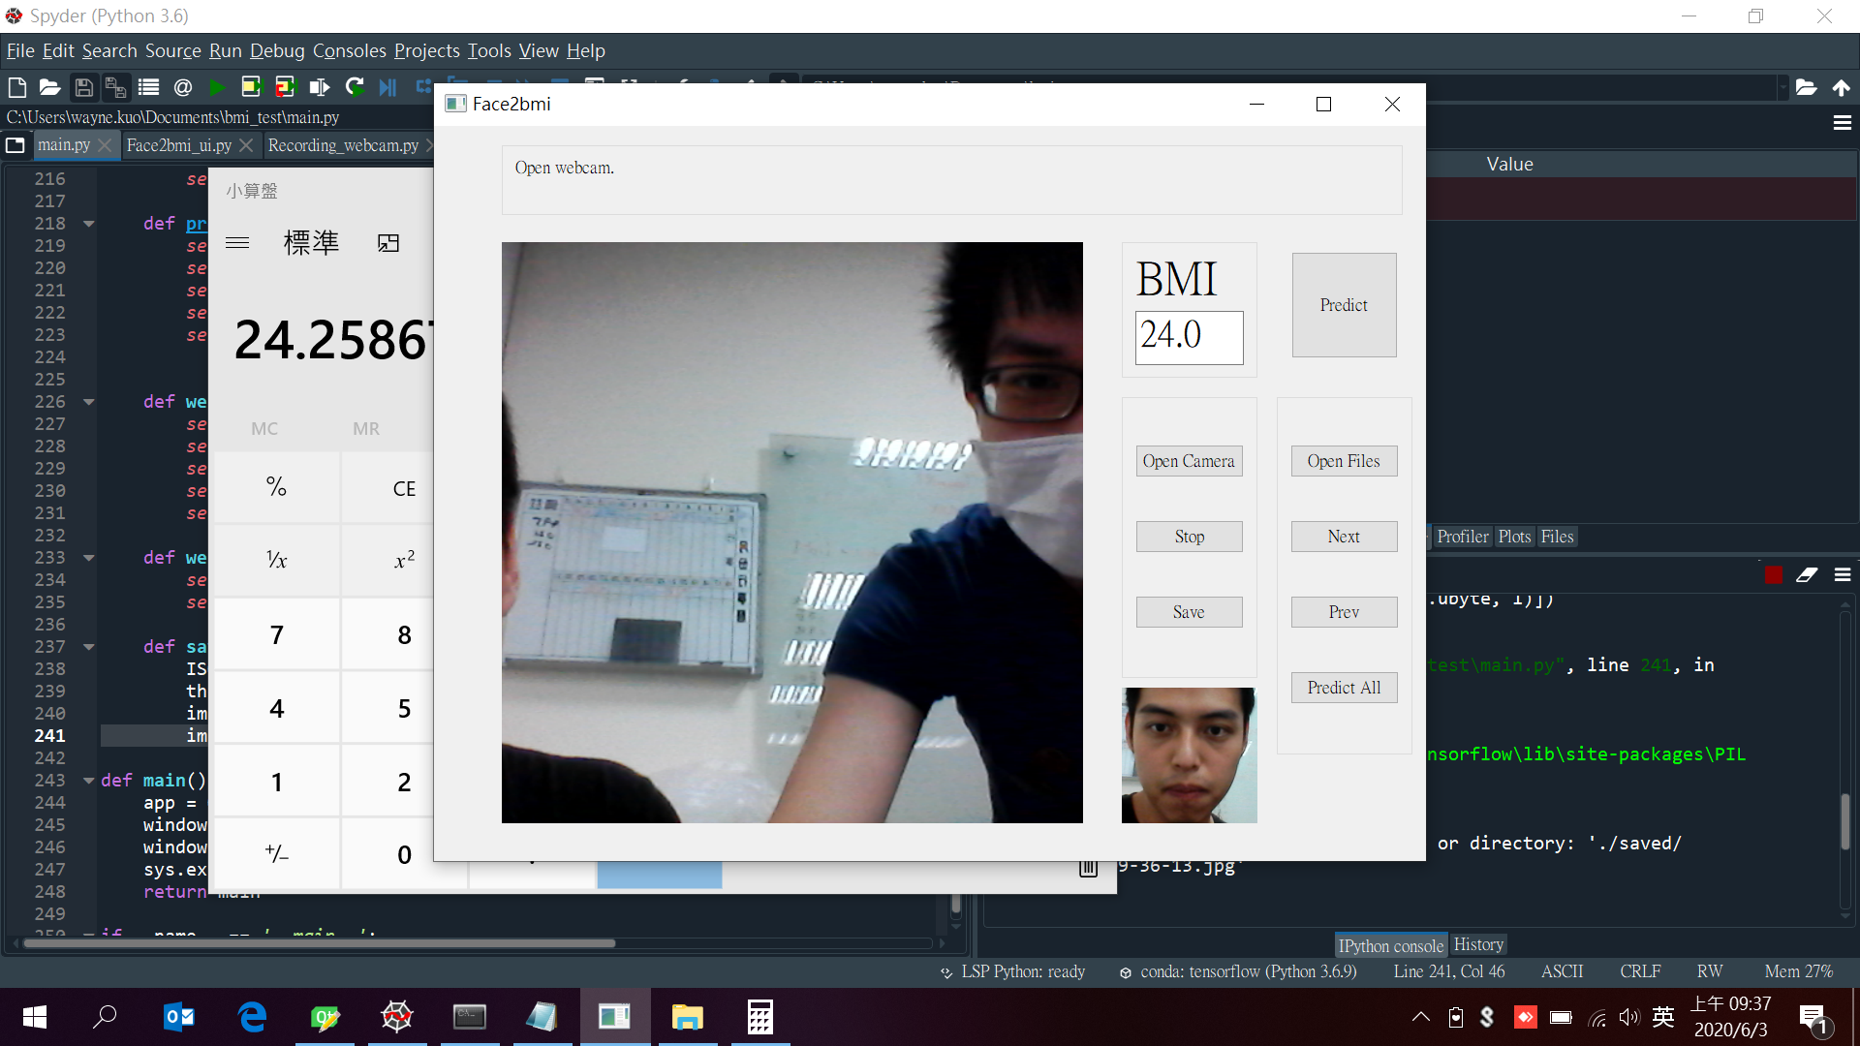
UI demo

Slide 14
預期業務場景
線上核保 ：在開啟鏡頭時，取得多張正臉圖片，回傳伺服器主機做預測
線下驗證：
1. 使用筆記型電腦，開啟相機做即時預測
2. 取得多張正臉圖片，開啟資料夾做預測

Slide 15
感謝聆聽 Q&A

Slide 16
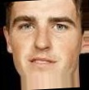
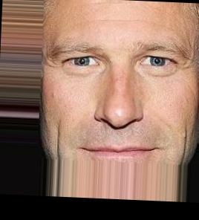
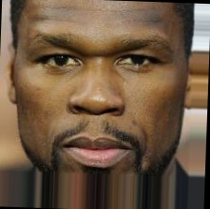
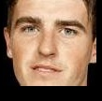
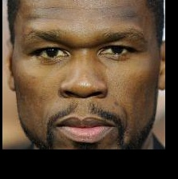
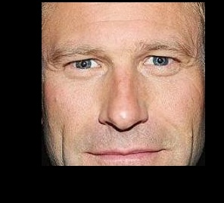
Dataset 2 填充調整

Slide 17
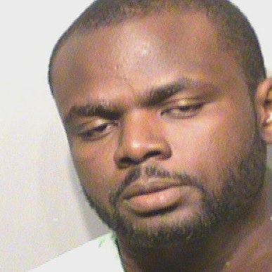
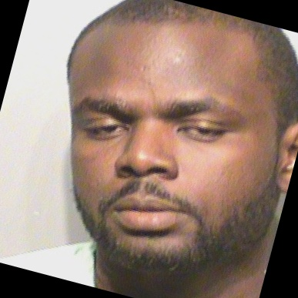
Face Alignment 端正調整

